Slide 1
Ребусы по истории
Средневековые горожане и их жизнь

Slide 2
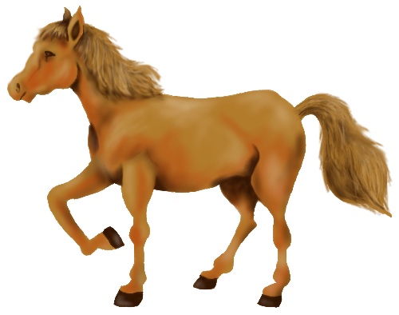
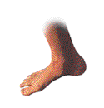
,
,,,
3 4
Констанце

Slide 3
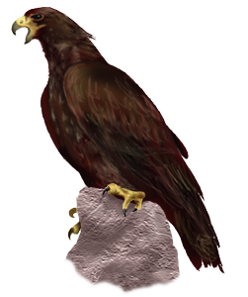
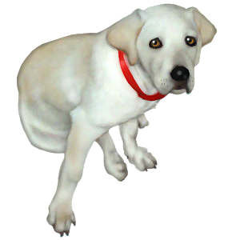
,,,
,,
Собор

Slide 4
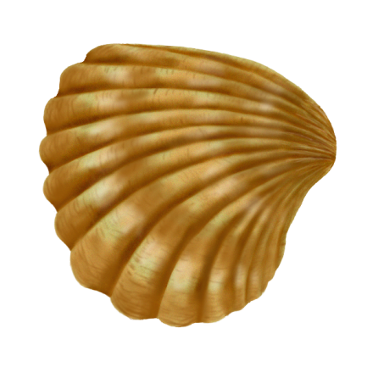
к т
6
Ратуша

Slide 5
Р
,,,
де
6
Шедевр

